Slide 1
聊天室之訊息加密
陳美蓁 106820006
郭育瑋 106820020
何國靖 106820026
洪郁軒 106820044

Slide 2

Message Digest (訊息摘要)
MD5 : Message-Digest Algorithm 5
把一個任意長度的位元組串變換成一定長的大整數
即使在原文中作一個小變化，其雜湊也會發生巨大的變化
message digest是以複雜的 hash function所計算出來

Slide 3
Hash Function (雜湊函數)
要計算出message digest不需花太多時間，因此演算法的設計上必須考量到效率
針對相同訊息進行計算，都會產生出相同結果
演算法的設計上必須是不可逆
不同的訊息所計算出來的 message digest 必須是不同的

Slide 4
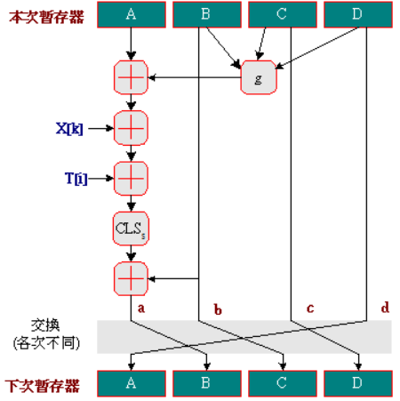

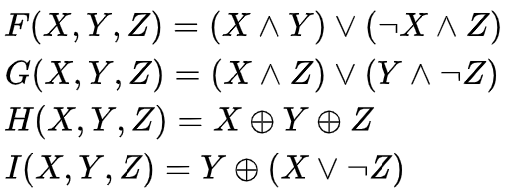
演算法

Slide 5
AES加密
AddRoundKey ： 矩陣中的每一個位元組都與該次輪祕鑰（round key）做XOR運算；每個子金鑰由金鑰生成方案產生。
SubBytes ： 通過非線性的替換函式，用查詢表的方式把每個位元組替換成對應的位元組。
ShiftRows ： 將矩陣中的每個橫列進行迴圈式移位。
MixColumns ： 為了充分混合矩陣中各個直行的操作。這個步驟使用線性轉換來混合每列的四個位元組。

Slide 6
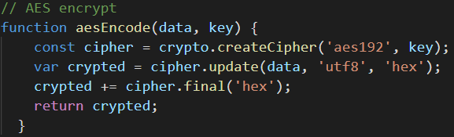
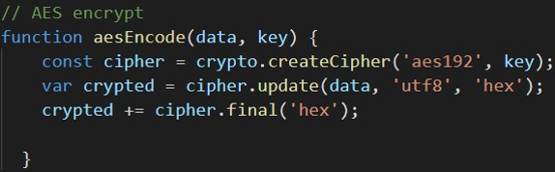
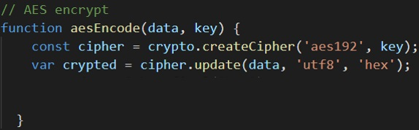
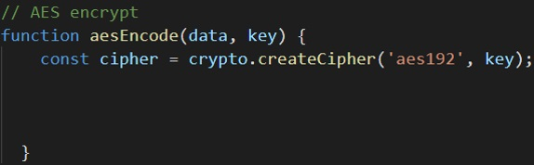
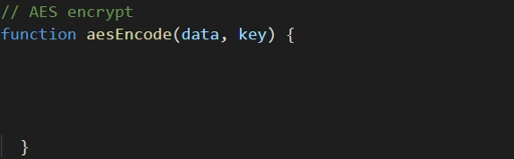
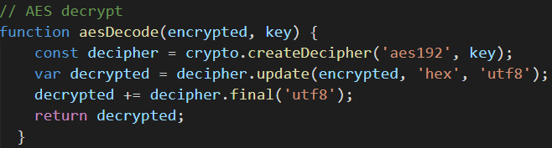
程式碼

Slide 7
Diffie Hellman 金鑰交換技術
金鑰交換
由 Diffie 與 Hellman 於 1976 年提出
主要目的在於讓網路上未曾見面的雙方，可以透過取模（modulo）運算，而使得雙方可以獲得相同的 交談金鑰（session key）
系統安全性佳

Slide 8
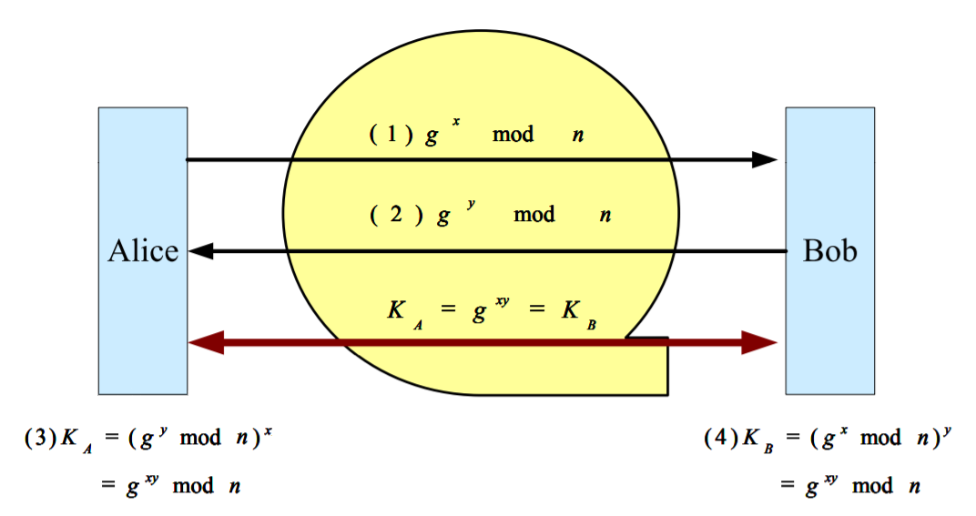
方法

Slide 9
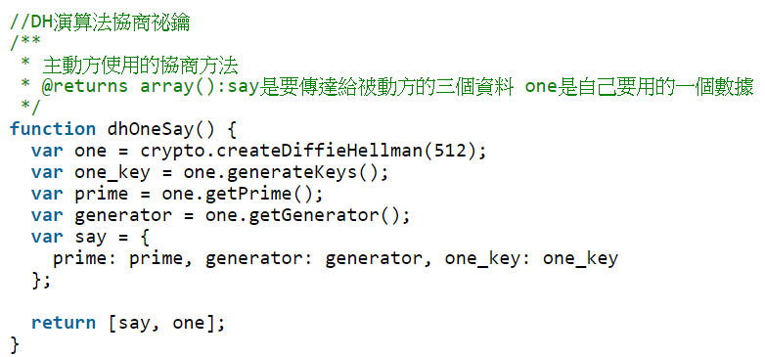
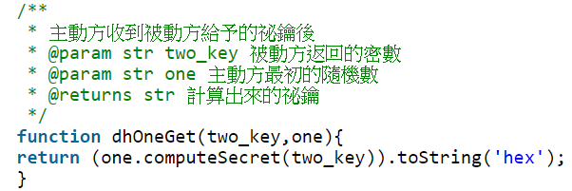
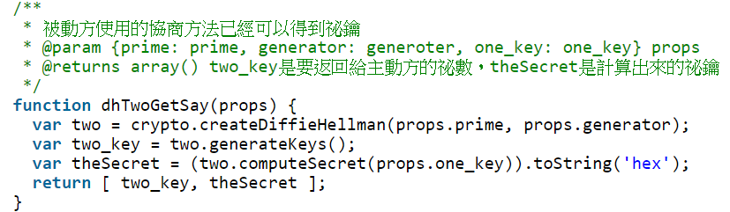
程式碼

